Slide 1


Propriétés et comportement du sol
AGRONOMIE
« Harry » contre « Drago »
Joséphine PEIGN É – Yvan GAUTRONNEAU – Alain GAY © 2004

Slide 2
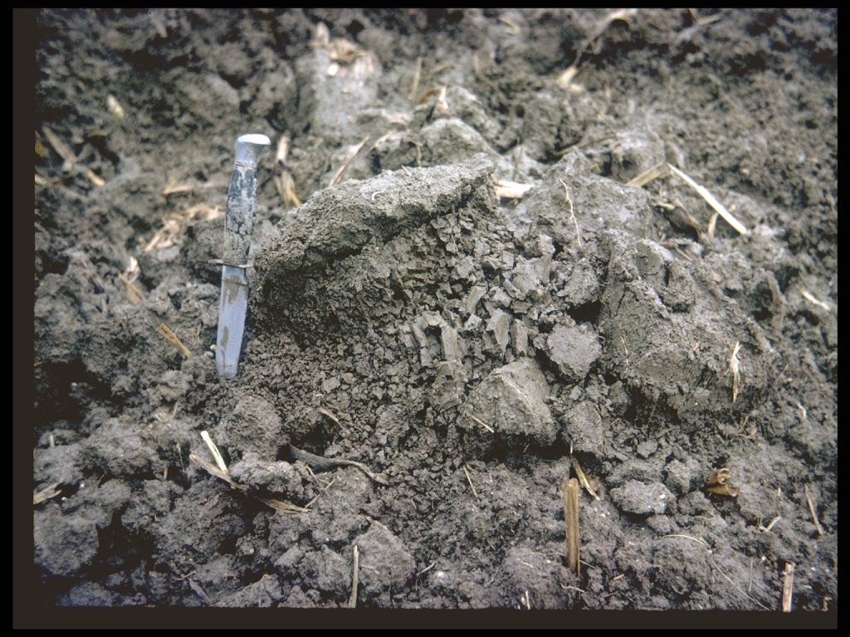
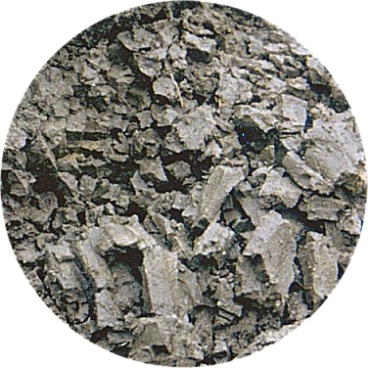
Nous sommes toujours avec Yvan, à la sortie de l’hiver, dans un champ au Nord de l’Isère.
Nous y croisons une nouvelle motte, que nous nommerons Harry.
A quoi ressemble-t-elle ? (suite)
Et oui, à Daisy, car elle est également remplie de petits agrégats aux arêtes anguleuses
zoom + zoom -

Slide 3
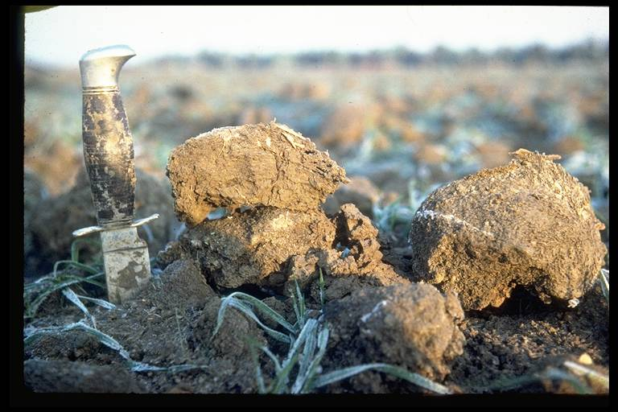
Nous continuons notre ballade. Dans un autre champ, nous découvrons Drago.
A quoi ressemble-t-elle ? (suite)
La motte est ocre jaune et d’apparence compacte. Que faut-il faire pour la comparer à Harry ? (suite)
Aller voir à l’intérieur !

Slide 4
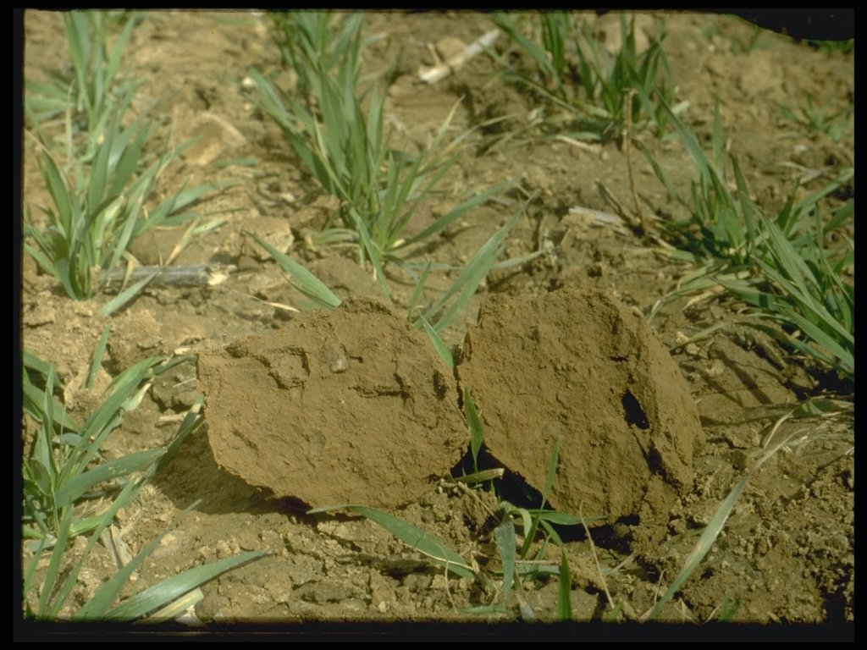
Yvan a brisé Drago en deux. Qu’observe-t-on ? (suite)
Une surface plane et lisse. Que cela signifie-t-il ? (suite)
La motte est compactée jusqu’au cœur.

Slide 5
Questionnement
Cette série d’observations doit vous permettre de répondre à ces questions :
est-ce que ces sols ont été restructurés ?
que peut-on en déduire quant au type de ces sols ?

